Slide 1
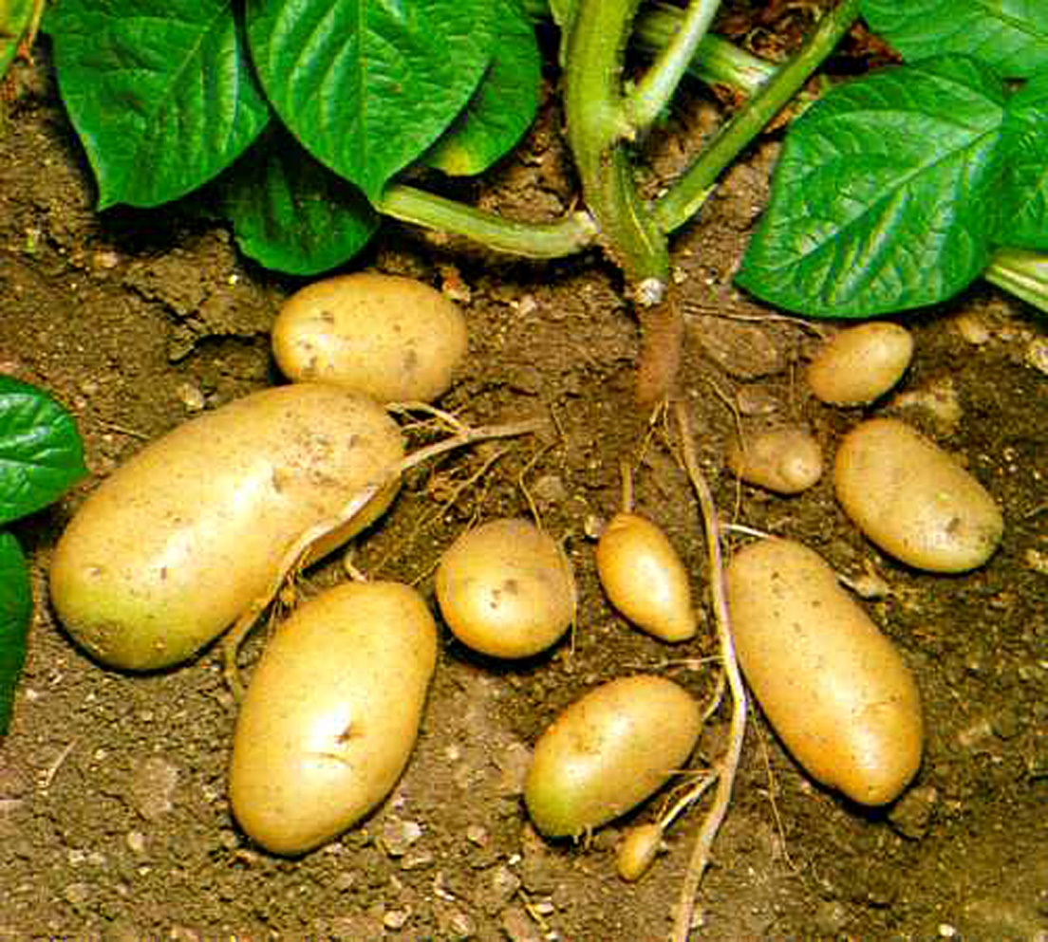
Stolon (Göbek Bağı)
Ana sap ile yumru arasında, yumruya yapraklarda asimile edilen besin maddelerini taşıyan organdır. Görünüşü sapa benzer. Stolonlar üzerinde boğumlar bulunur. Stolonların ucunda yumrular oluşur. Stolon, toprak üzerine çıkartılırsa, sap görevi görür

Slide 2
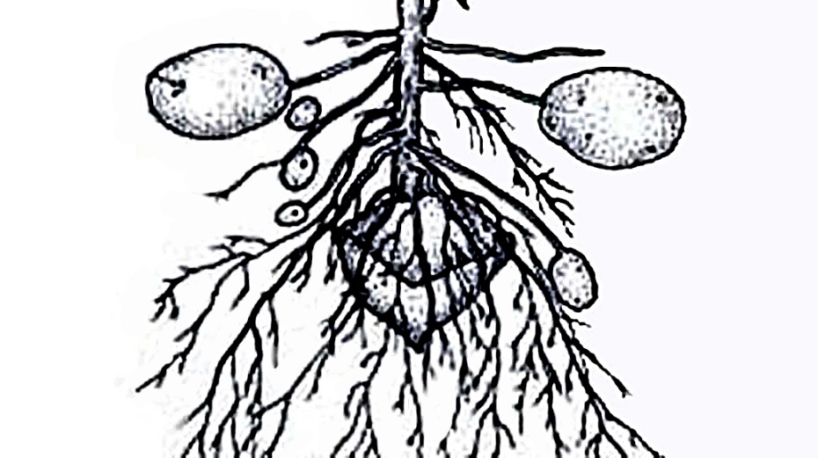
Kök
Patates saçak köklü bir bitkidir. Kökleri 60-70 cm derine, 30-40 cm yanlara yayılır.

Slide 3
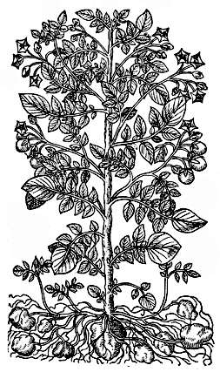
Sap (Gövde), Dal
Yumrudaki gözlerden gelişen sürgünlerin oluşturduğu, üzerinde dal, yaprak, çiçek ve meyveleri taşıyan organdır. Yumrudan gelişen sap sayısı 3-5 adettir. Bitkinin boyu çeşide, iklim ve toprak şartlarına bağlı olarak 20-150 cm arasında değişir. Ortalama 30-50 cm’dir. Dallar köşeli olup, enine kesitleri üçgen şeklindedir ve içerisi boştur. Saplar dik ya da yatık olarak büyürler. Ana dallardan yan dallar gelişir.
Sapın rengi açık yeşildir.
Yumrulardaki gözlerden gelişen saplar dallanır. Sapların boğumlarından çıkan bu dalların üzerinde yaprak ve çiçekler bulunur. Patates bitkisi üst kısımlarından daha çok dallanır ve her dalın ucunda bir çiçek ve daha sonra bir meyve oluşur.

Slide 4
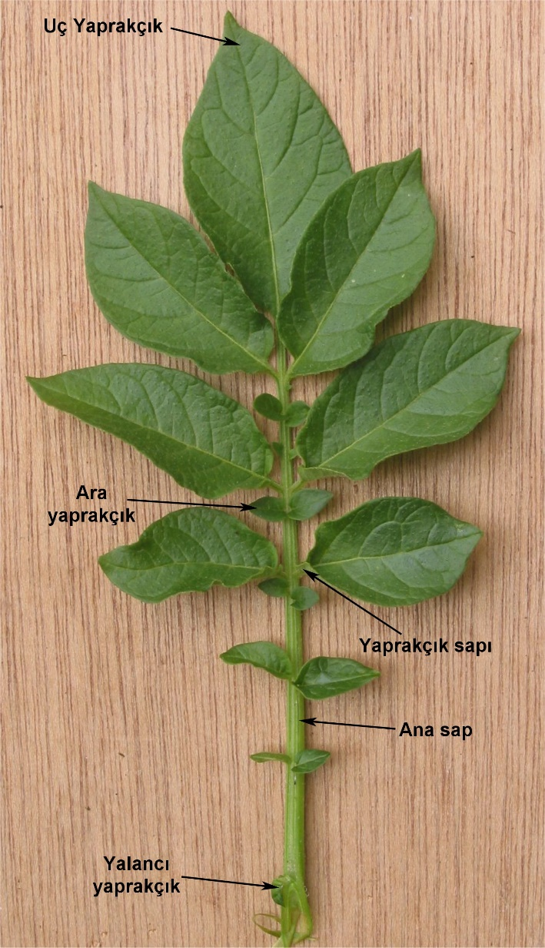
Yaprak
Yaprakları bileşik yapraklıdır ve yaprakçık sayısı 3-11 arasında değişir. Yaprakçıklar karşılıklı olarak yaprak sapına dizilmiştir. Uçtaki yaprak tektir. Yapraklar spiral olarak gövde üzerine yerleşmiştir. Yaprakçıklar ana eksene direk ya da küçük yaprakçık sapları ile bağlanır.

Slide 5
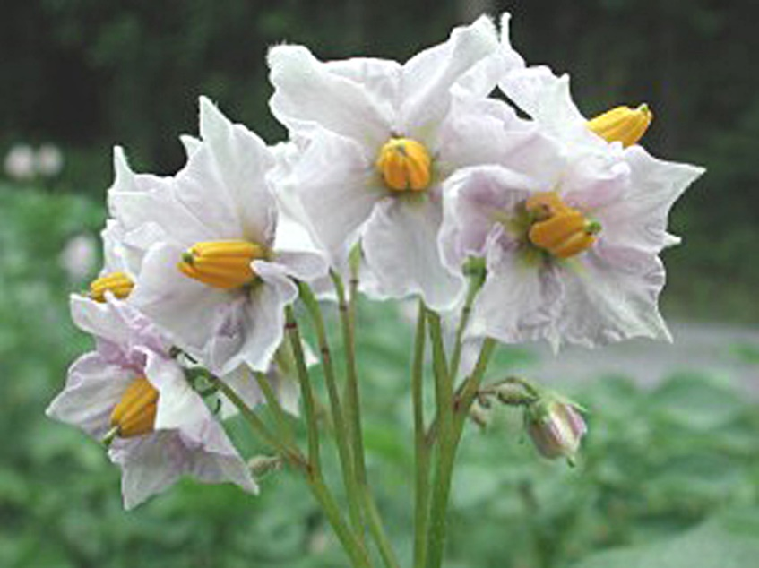
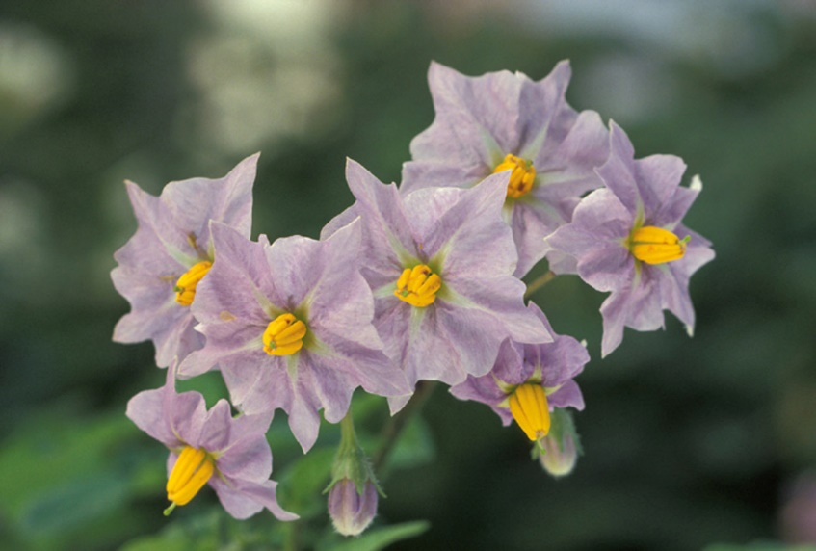
Çiçek
Çiçekler dalların uç kısımlarından ya da üst yaprakların koltuklarından çıkar ve toplu salkım şeklinde bulunur. Çiçekte; 5 adet çanak yaprak, 5 adet taç yaprak, 5 adet erkek organ ve 1 adet dişi organ bulunur. Taç yaprakları beyaz, pembe veya viyole renktedir. Hem kendine, hem yabancı döllenir.
Çanak yapraklar, taç yaprakların altında birbirine bitişik çan şeklinde bir yapı oluşturur. Çanak yaprak yeşil ya da renklidir. Taç yapraklar tabanda birleşerek tüp şeklini oluşturur.

Slide 6
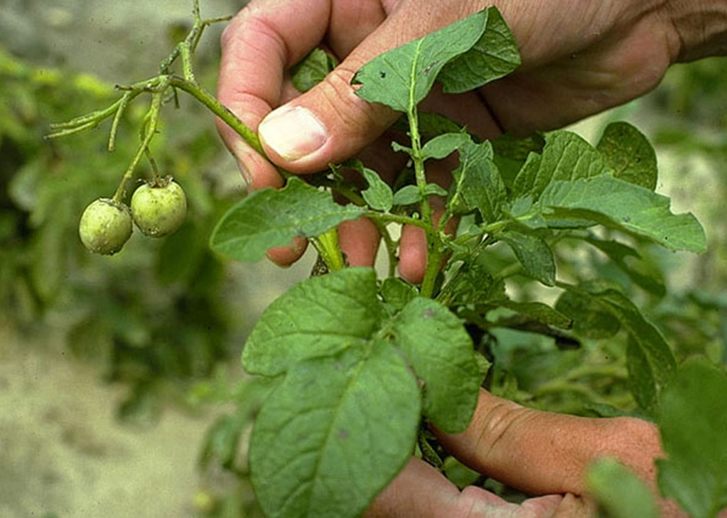
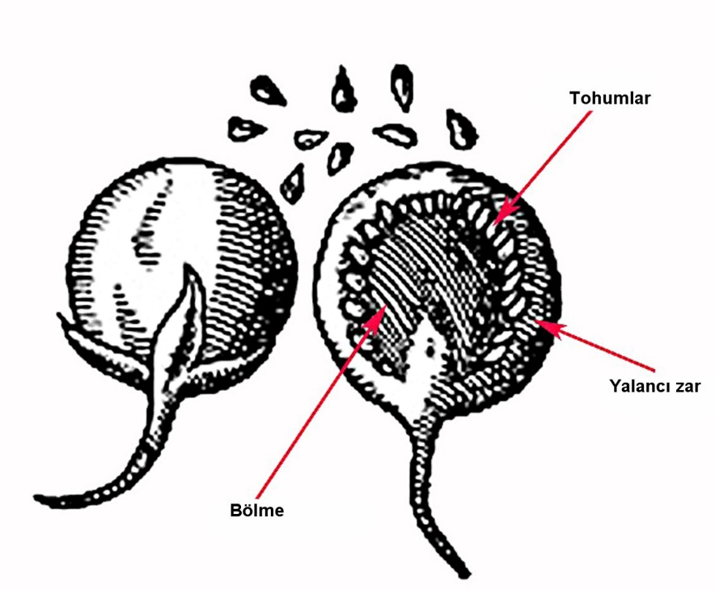
Meyve ve Tohum
Meyveler fındık büyüklüğünde olup, yeşil, olgunlaştıkça kanverengi renktedir. Meyvede 100-150 tohum bulunur. Meyve küremsidir.
Tohumlar düz, oval ve küçüktür. Tohumlar ıslah çalışmalarında kullanılır. Bin tohum ağırlığı 1000 g’dır.

